Slide 1
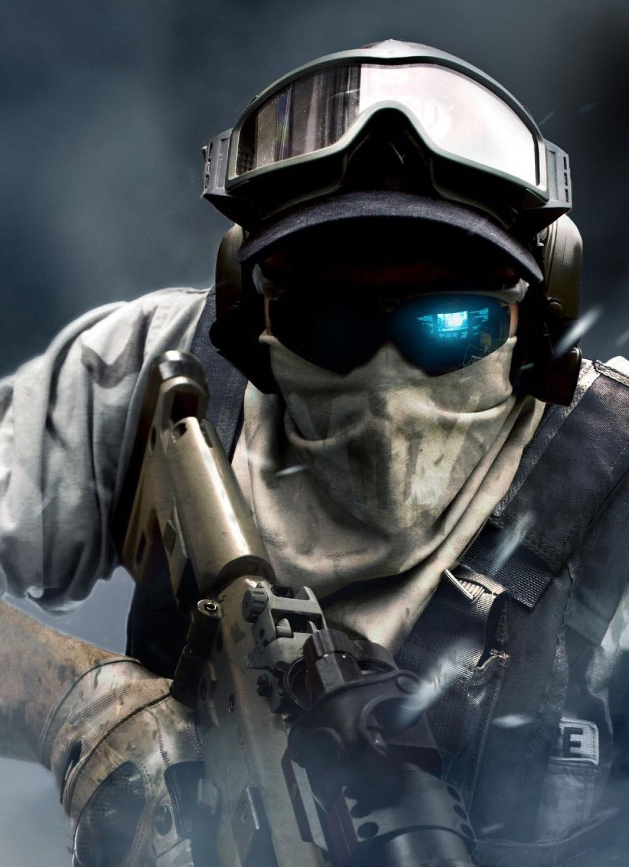
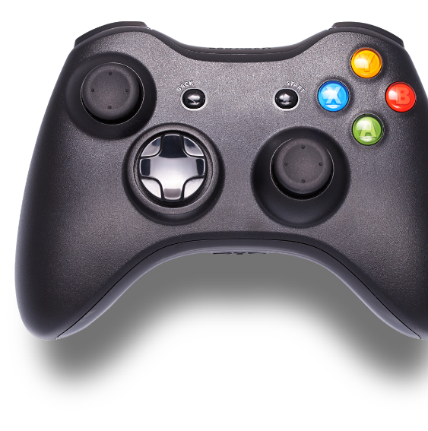
Ghost Recon:
Future Soldier
Notes:
这个游戏的玩法其实跟大多数FPS游戏差不多，但在有些地方还是挺有创意的

Slide 2
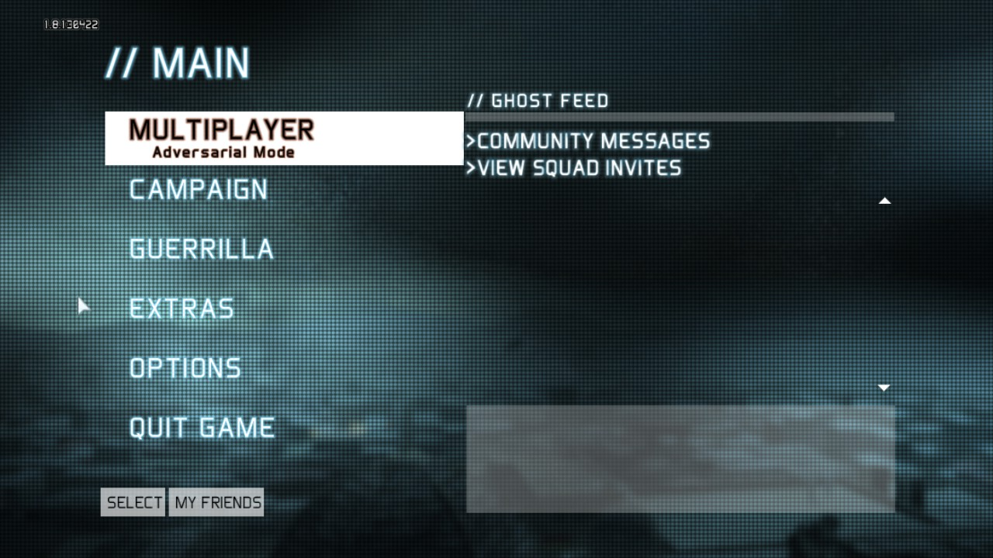
Notes:
进入游戏我们可以看到主界面，乍一看其实在众多interface中不算出众，并且它不像大多数单机游戏把Campaign放在首位，而是把多人游戏放在了首位。

Slide 3
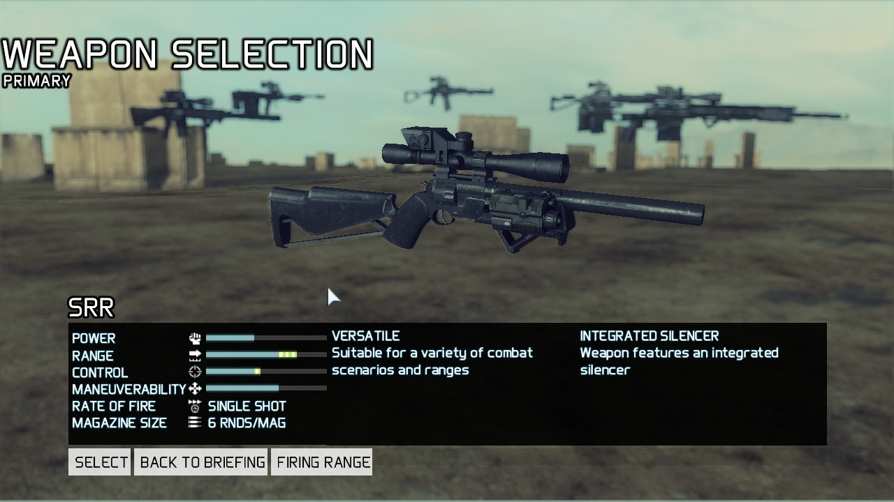
Notes:
这是游戏中的武器大师界面，在这个界面中，我们可以对武器进行配件的选择和组装来达到自己满意的效果，并且能够在任务前进行试射。

Slide 4
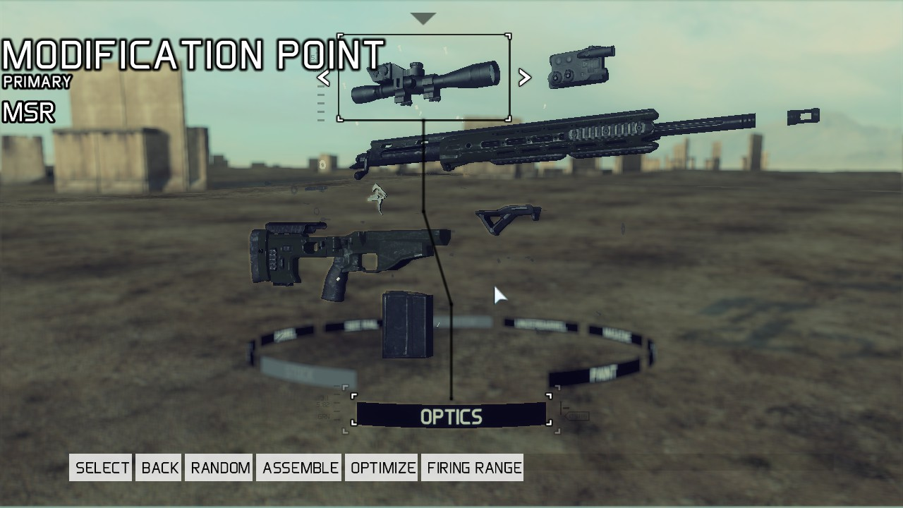

Slide 5
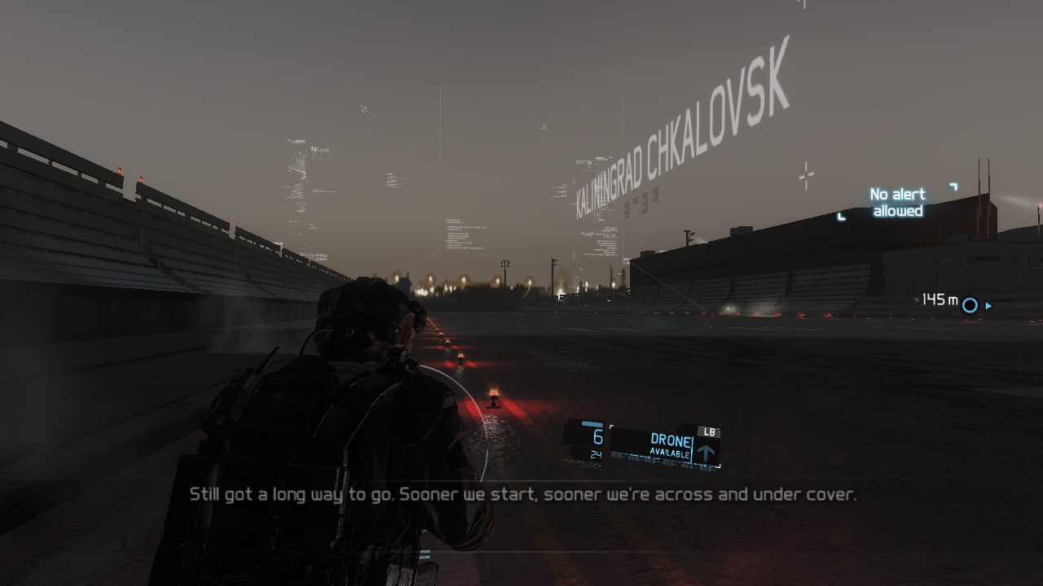
Notes:
这个任务正式开始之后的画面，我们可以看到空中浮现了许多不断更新的UI，从设定上讲这些都是出现在战士左眼的镜片上的画面，也是十分具有创意。然后我们可以看到有个圆圈指向我们的前景方向，右边显示此次任务的完成条件，下方显示现在所持武器的弹药量以及副手装备

Slide 6
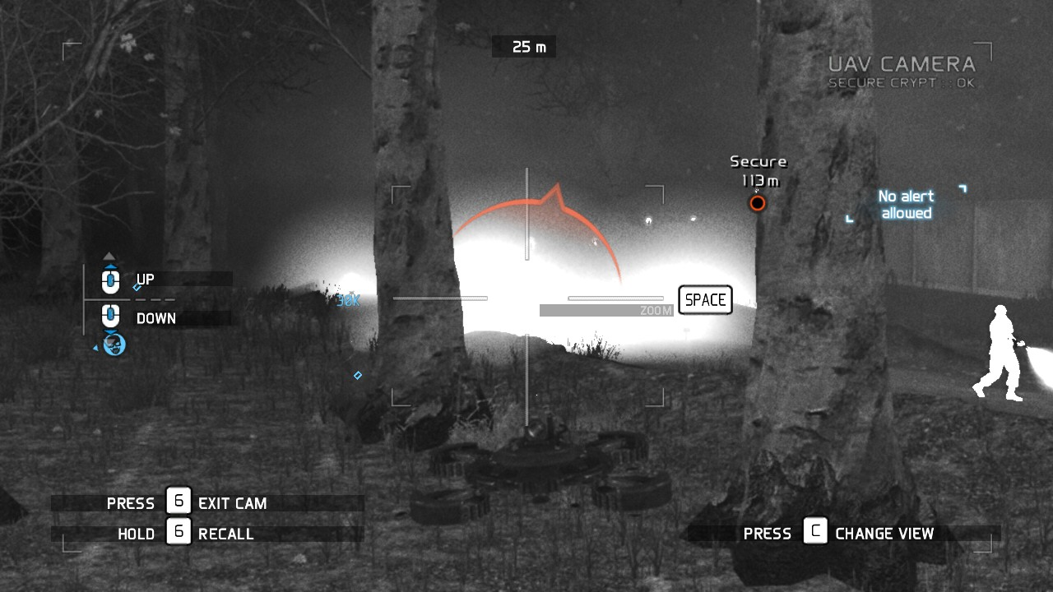
Notes:
然后来介绍这个游戏中比较有特点的设定，主角能够释放和回收小型无人机，用于侦察，这个无人机在靠近地面后还能一键转换成无人车，并且能够释放EMP破坏一些电子器件

Slide 7
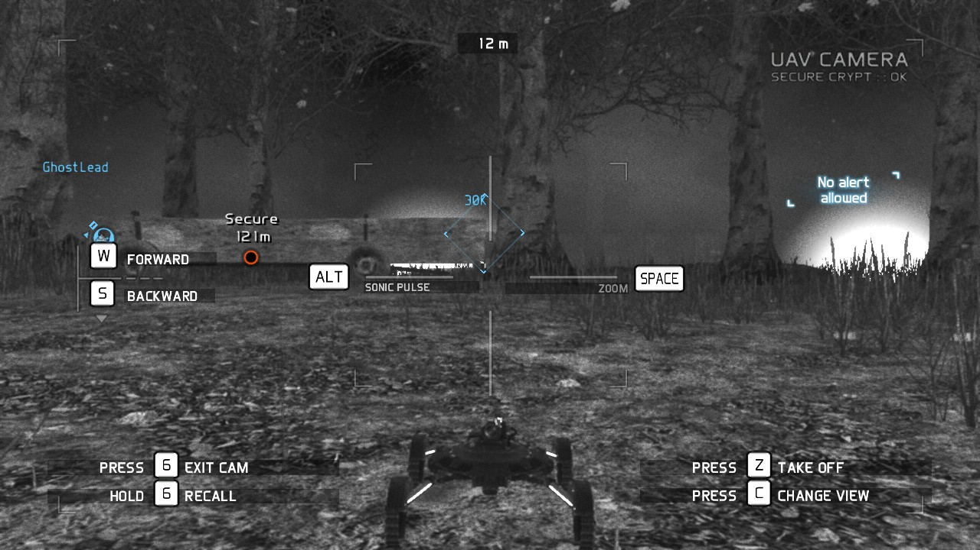

Slide 8
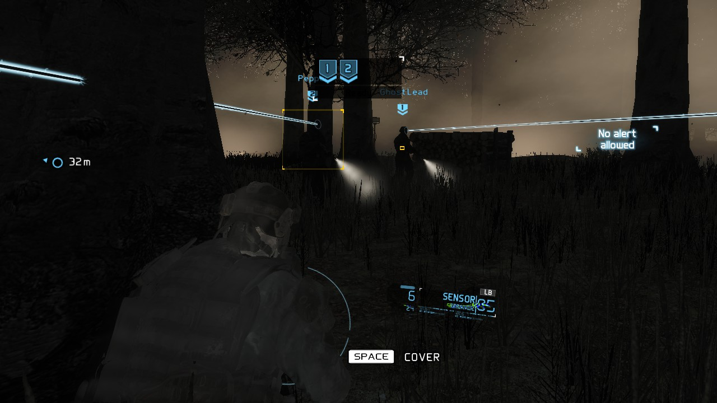
Notes:
另外还有一个重要特点，就是小队合作，游戏中主角将作为一个四人小队的队长进行活动，然后指挥小队队员进行敌人的标记和击杀，也能标定敌人击杀的优先级，如果队员完成瞄准，准备击杀，就会在画面上显示一条线代表已瞄准。然后我们可以看到在画面上我们控制的角色是隐形的，这个是设定，角色蹲下即可进入隐形状态，但是一旦移动或者开火，就会脱离隐身状态。

Slide 9
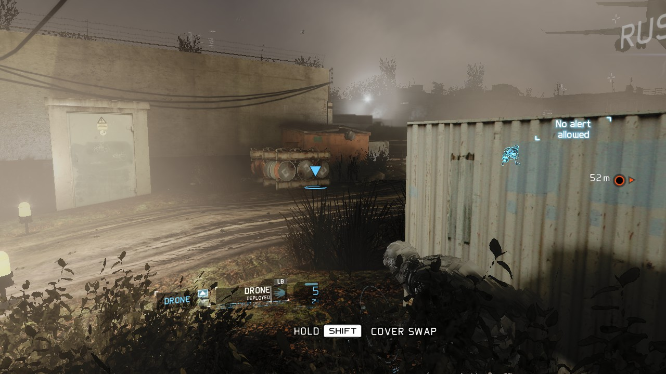
Notes:
这个是游戏的掩体设定，基本上所有战斗都必须躲在掩体后面，可以按shift从一个掩体快速移动到另一个掩体。

Slide 10
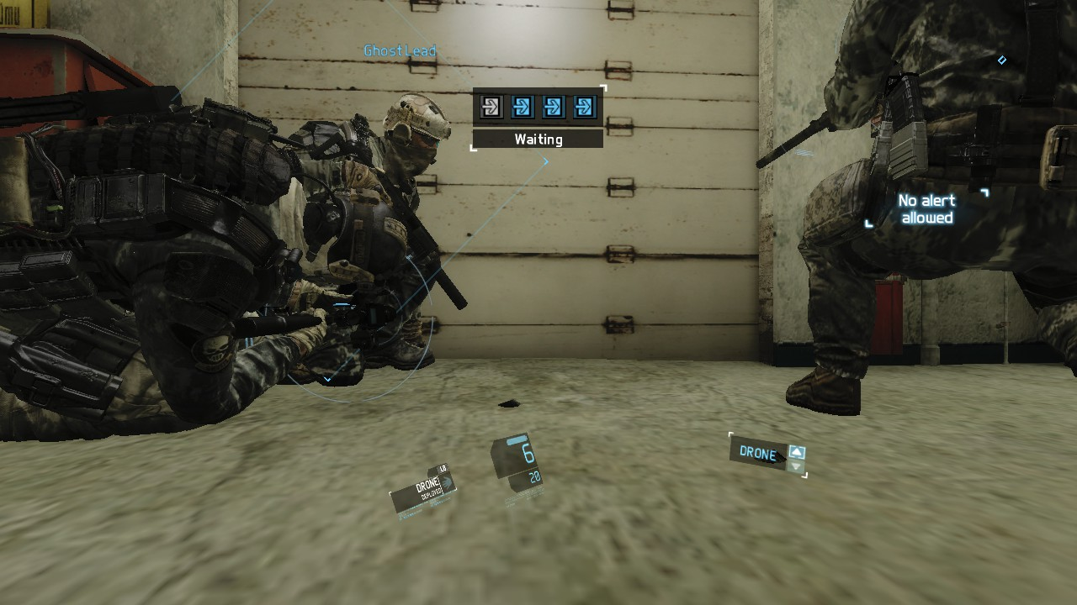

Slide 11
Advantage & Disadvantage
Advantage
Disadvantage
1.小队作战
2.专业的队友语音提醒与配乐
3.四种不同多人竞技模式
4.多种多样的战术选择
1.内容空洞，剧情让人昏昏欲睡
2.操作复杂度过高
3.UI较为简陋
4.画面细节不到位
5.系统提示不够充分与及时
6.后期主题稍有偏离
Stylish design
Design inspiration For presentation

Slide 12
Improvement
PowerPoint offers word processing, outlining, drawing, graphing, and presentation management tools all designed to be easy to use and learn
精简操作，安排合理的按键设置
加强剧情的存在感
增加贴图材质的细节
加入第一人称视角

Slide 13
Thank you For listening
Manager
John Done
abcd@company.com

